Slide 1

转正述职报告
部门: 智慧城市经营二部/仿真小组
姓名: 石金普
工号: 0027010861
日期: 2018/08/14

Slide 2
Contents
1
主要工作内容
2
工作及个人规划
3
总结

Slide 3
主要工作内容
石家庄交警支队大数据资源中心(大数据湖)系统开发
仿真系统路径规划算法开发
阿里(杭州)城市大脑项目业务开发
云推云搜如弈平台开发

Slide 4
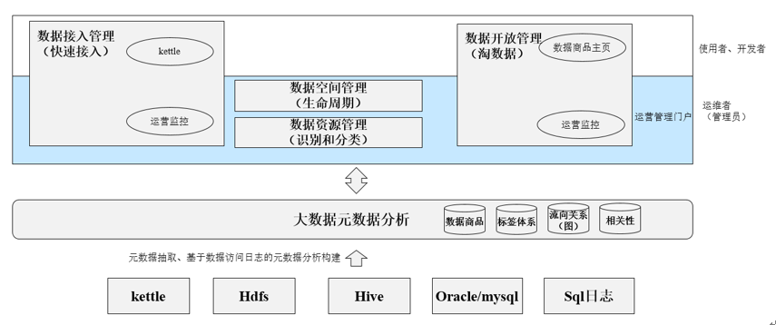
石家庄交警支队大数据资源中心
为面向开发者（专业用户）、业务部门（普通用户）、管理者（业主）角色提供易于操作的功能。

Slide 5
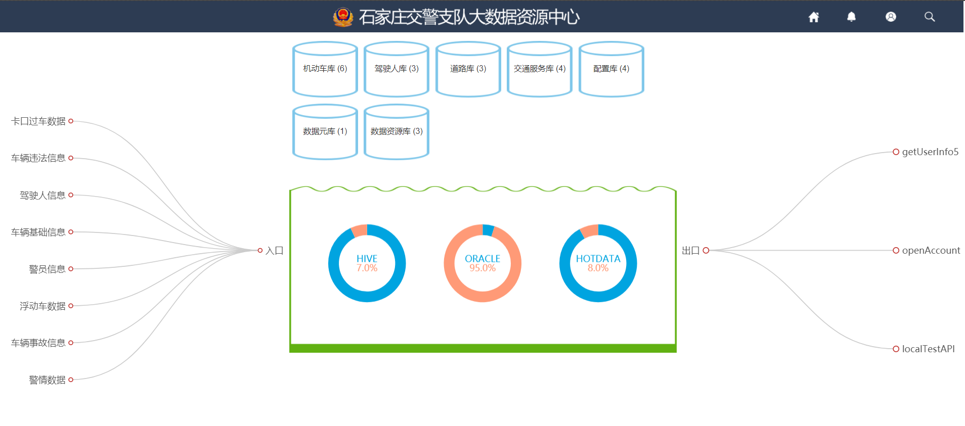
石家庄交警支队大数据资源中心
主页面: 主题标签与表映射数目情况; 配置库接口起源与发布展示; 数据库容量展示

Slide 6
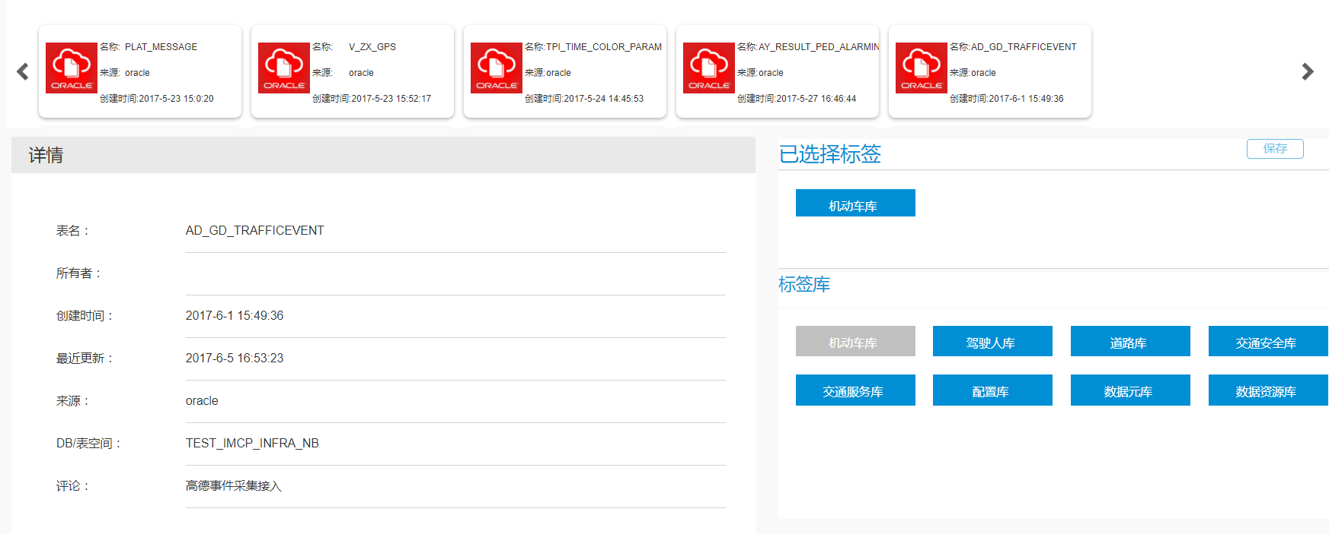
石家庄交警支队大数据资源中心
审核页:对数据仓库Hive及业务数据库Oracle表 进行标签主题人工标记映射功能

Slide 7
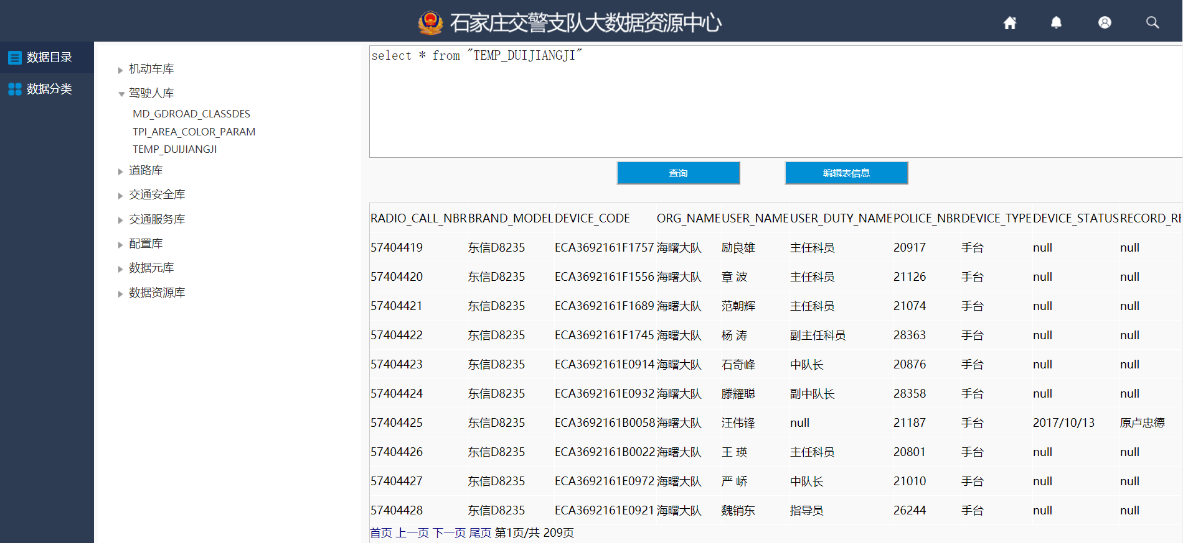
石家庄交警支队大数据资源中心
详情页:对数据仓库及业务数据库表的元数据详情查询功能,及数据表数据查询功能

Slide 8
石家庄交警支队大数据资源中心不足与改进
不足:
1. 数据功能模糊
2. 数据展现友好性差
3. 数据流跟踪不足
3. 数据信息不规范
4. 缺乏数据依赖信息
5. 缺乏数据监控, 数据/接口审计, 权限控制

Slide 9
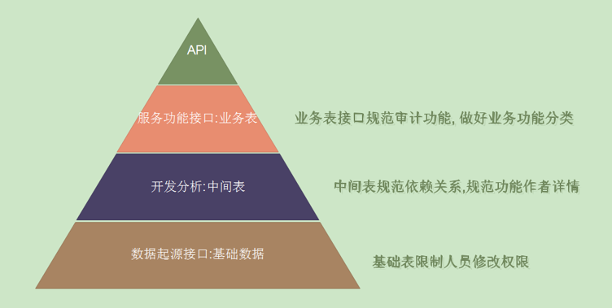
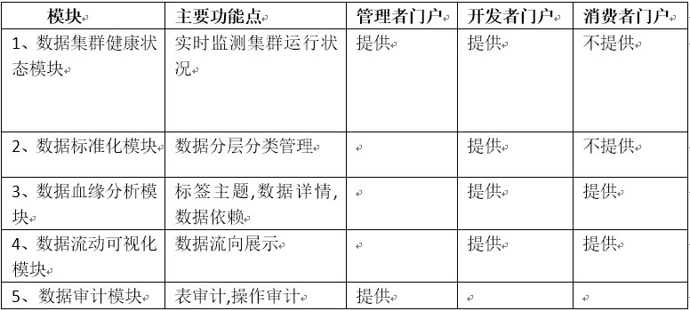
石家庄交警支队大数据资源中心不足与改进

Slide 10
仿真系统路径规划算法开发
个人完成基于南京/宁波地图数据进行量化为地图搜索拓扑模型。
底层地图数据模型, 采用网络节点拓扑, 提取仿真系统地图路段信息, 交叉口信息, 量化为模型中节点间的链路与节点。
算法模块采用Dijkstra及A*算法
A*算法,通过离线AD预估值,全局决定发车方向,通过实时GD及离线GD值选取局部最优下一路径路段,适用于点对点场景。
Dijkstra算法,可通过实时GD及离线GD实现动态/静态路径搜索,适用于点对多点场景

Slide 11
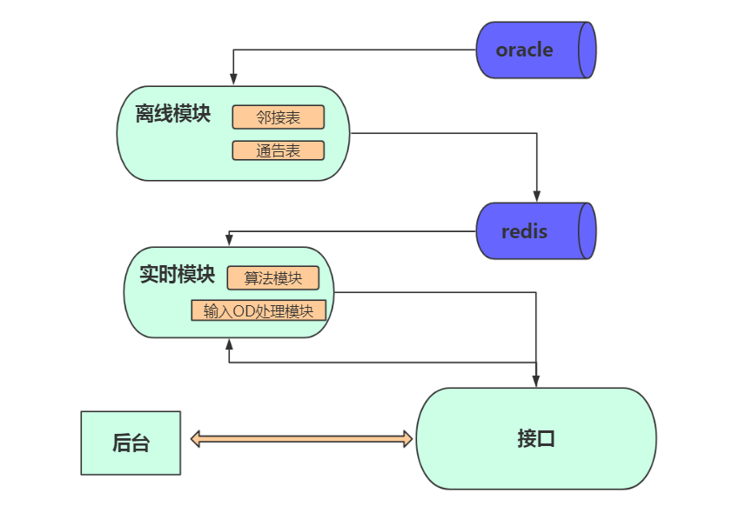
仿真系统路径规划算法开发
架构设计:

Slide 12
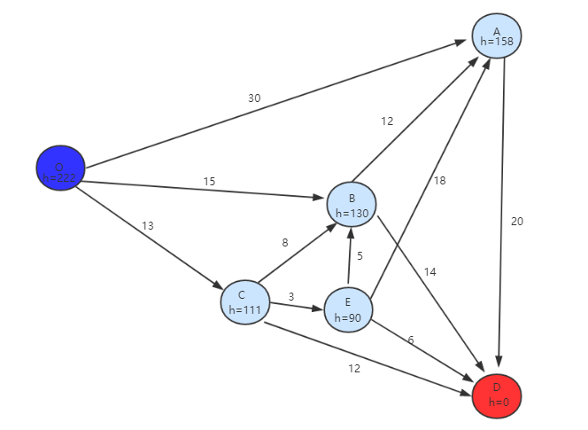
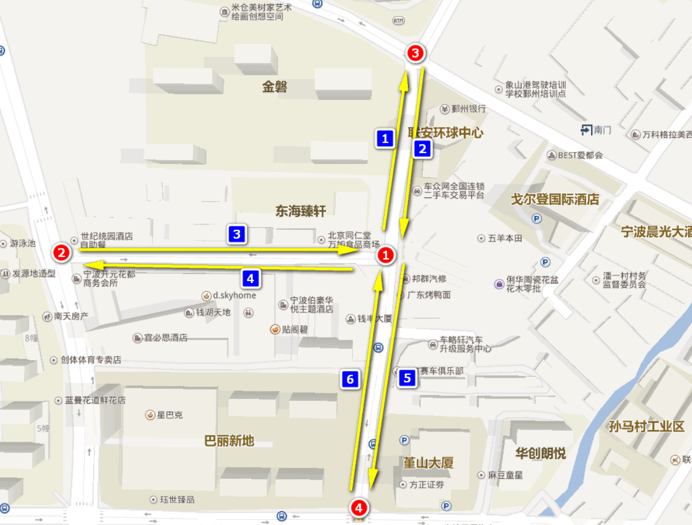
仿真系统路径规划算法开发 底层地图数据模型拓扑量化:

Slide 13
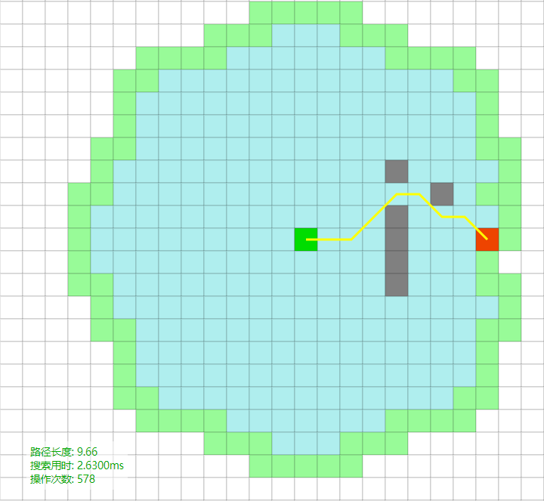
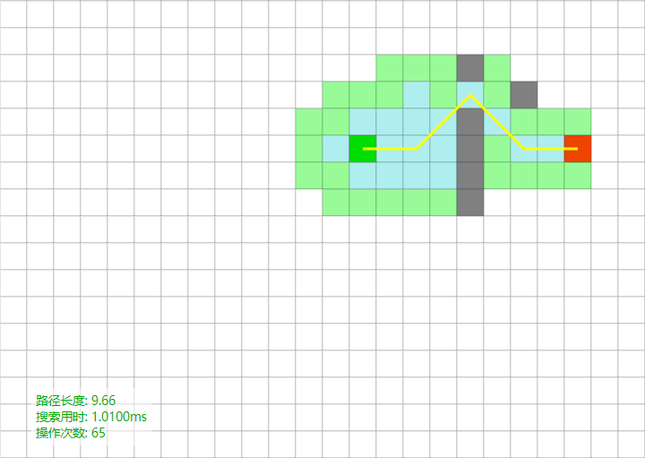
仿真系统路径规划算法开发 Dijkstra与A*算法对比:

Slide 14
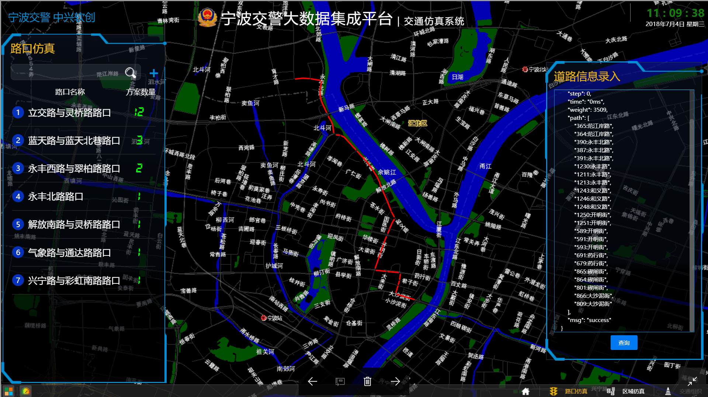
仿真系统路径规划算法开发 点对点OD最优路径规划:

Slide 15
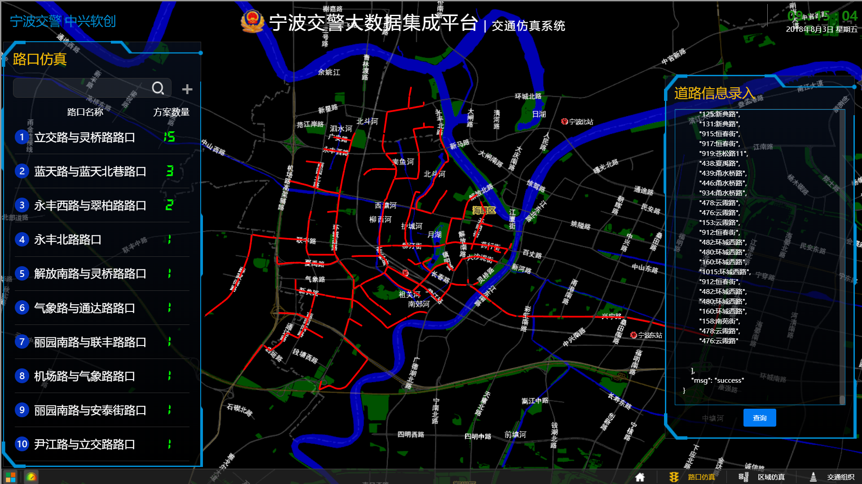
仿真系统路径规划算法开发 点对多点OD最优路径规划:

Slide 16
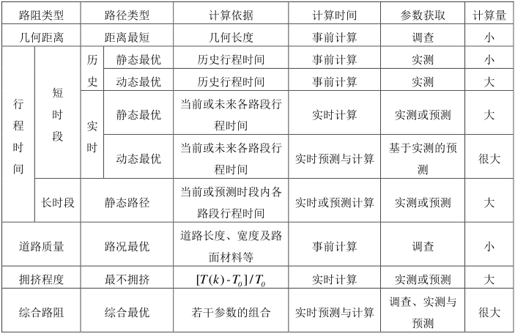
仿真系统路径规划算法开发不足与改进
1. 精细化交通阻抗路阻等道路权重指标

Slide 17
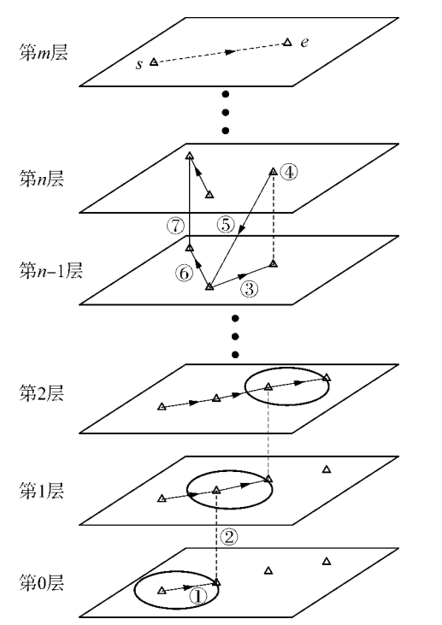
仿真系统路径规划算法开发不足与改进 2. 基于道路等级分层算法:

Slide 18
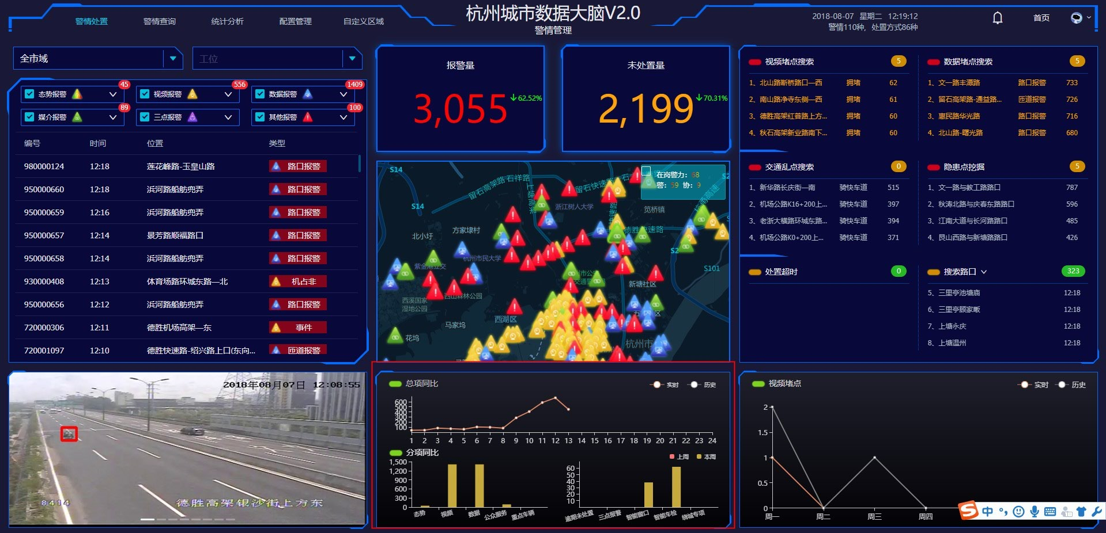
阿里(杭州)城市大脑项目业务开发
主要工作负责主页面警情处置统计分析等需求:

Slide 19
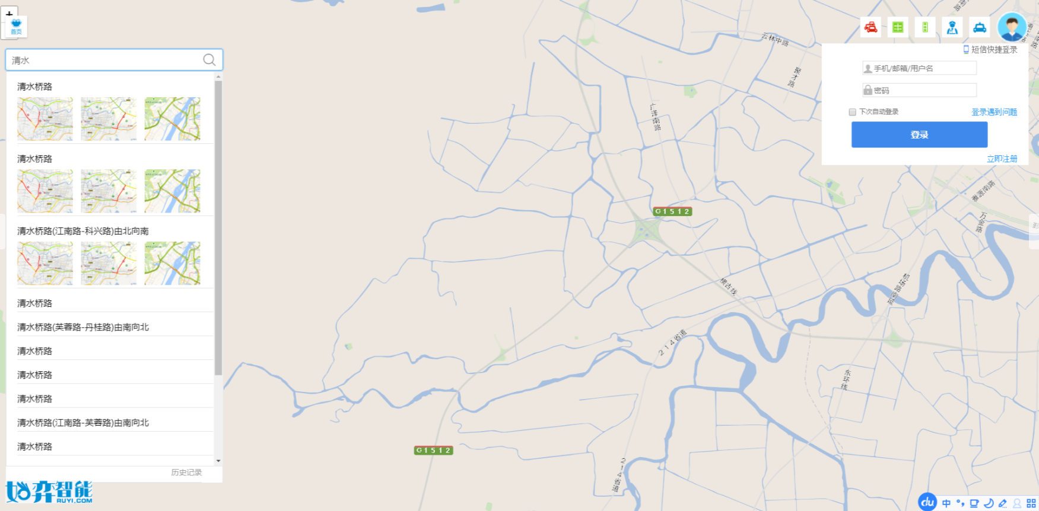
云推云搜如意平台
现阶段

Slide 20
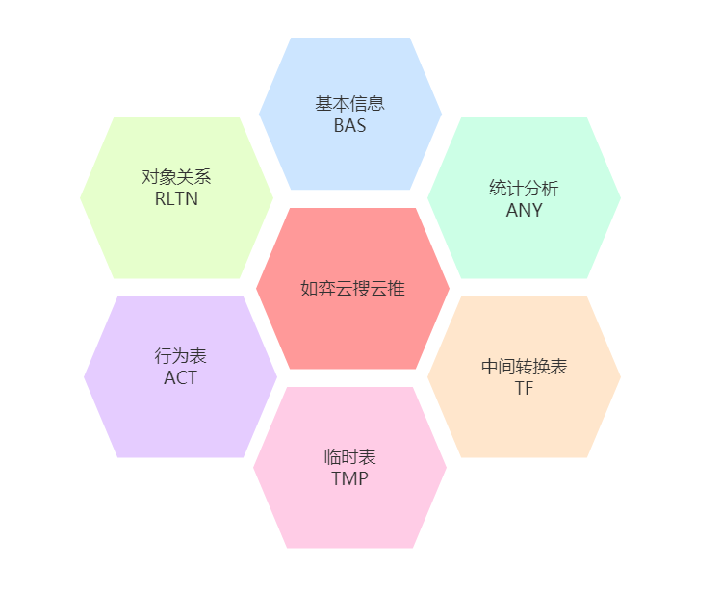
仓库数据模型设计

Slide 21
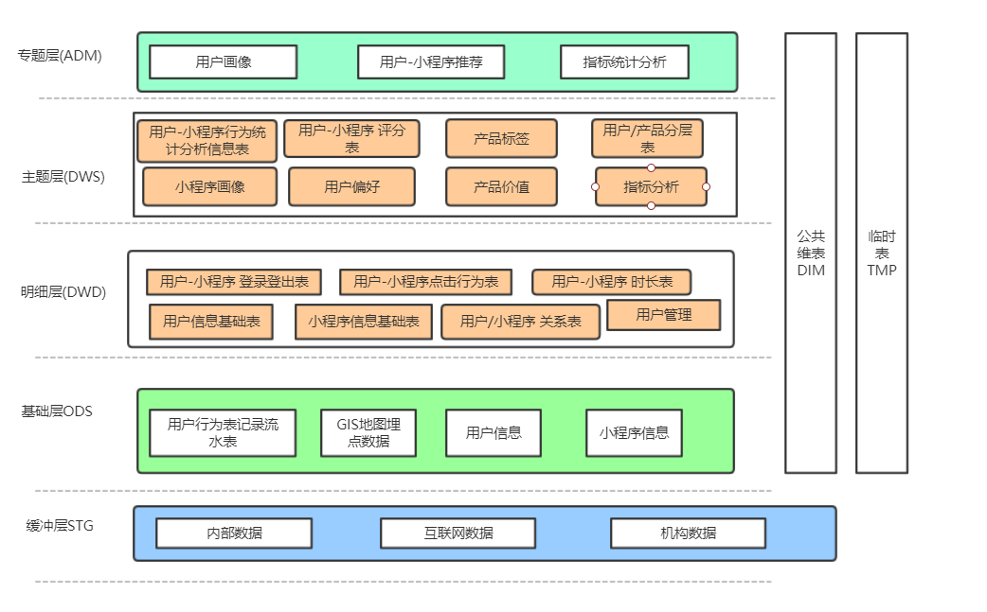
如弈云推云搜数据架构

Slide 22
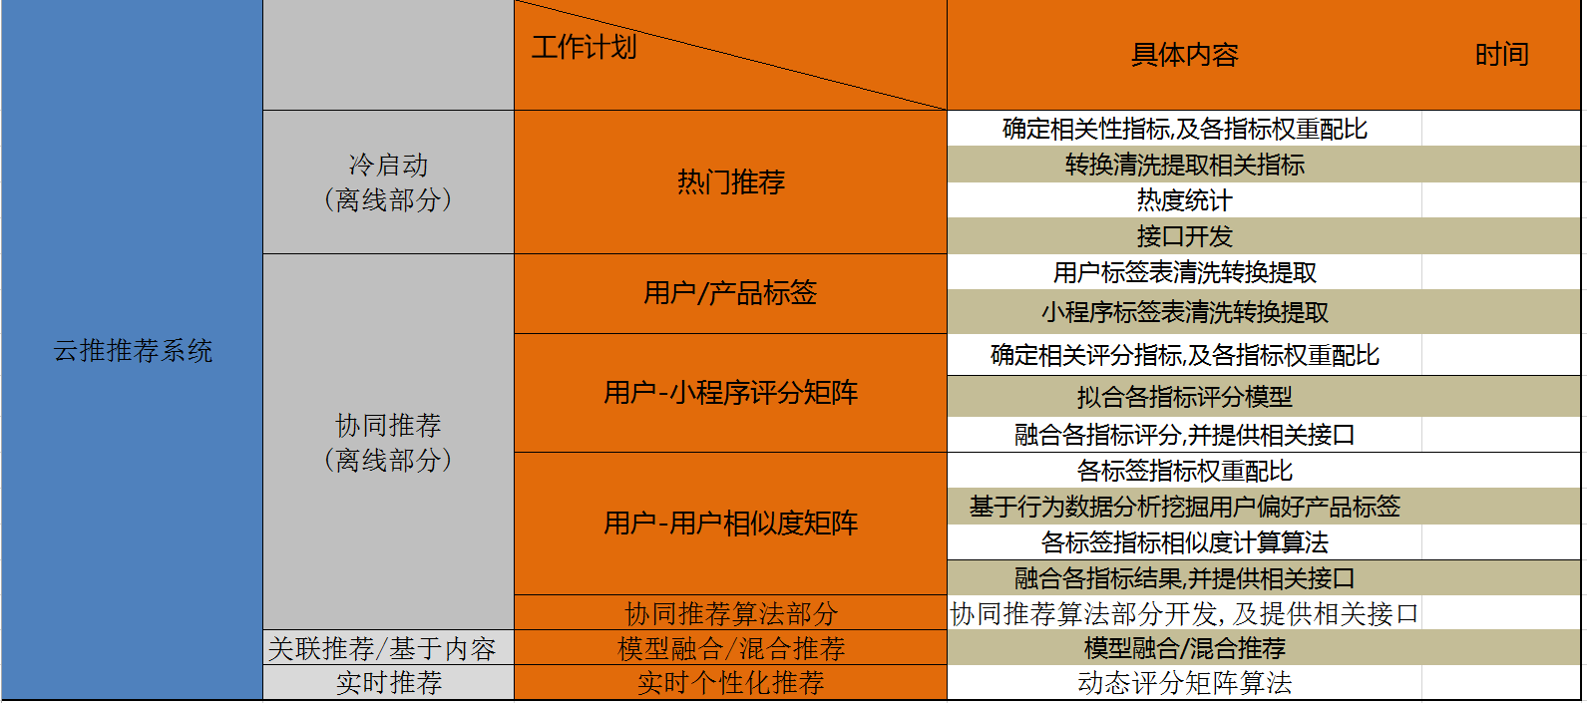
如弈推荐系统:工作计划

Slide 23
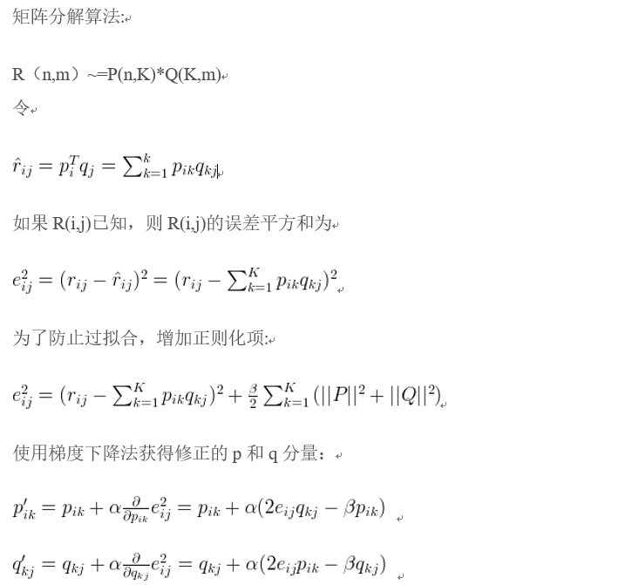
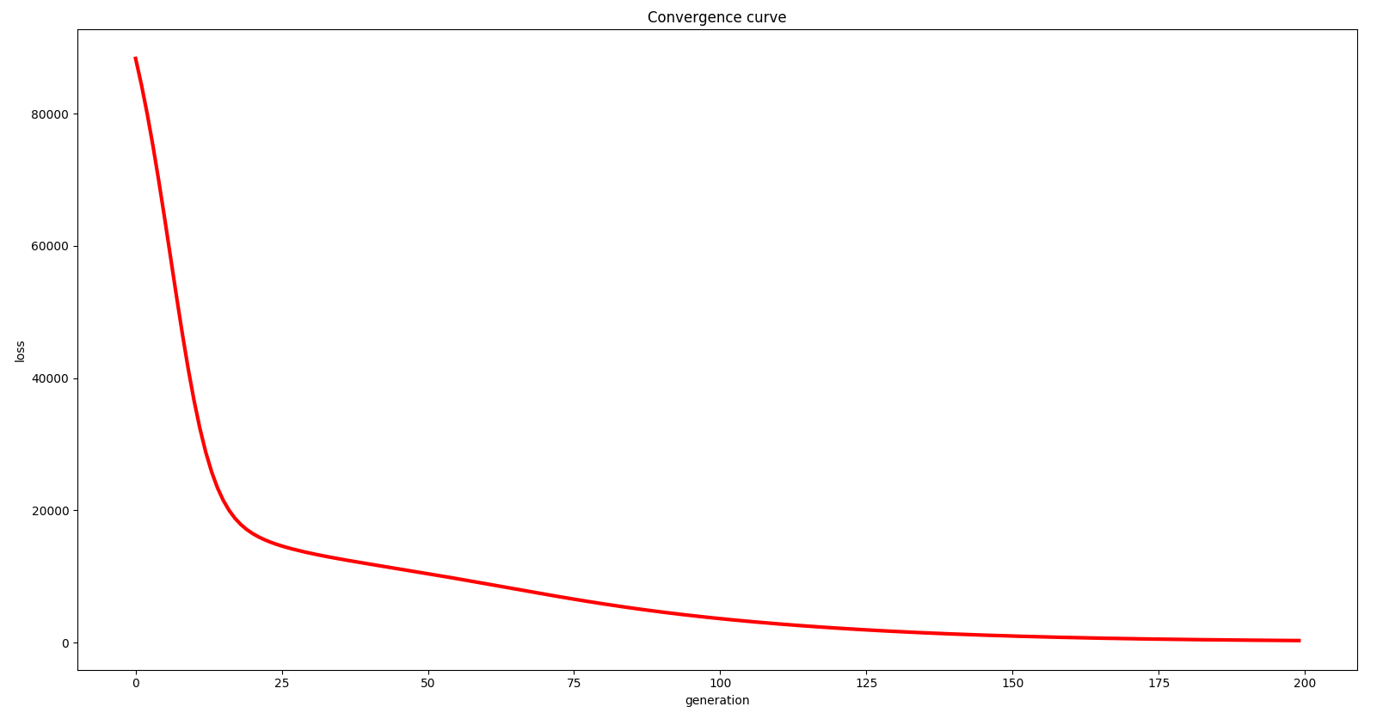
关联推荐:基于用户-小程序评分矩阵已知历史评分推测未知的缺失的评分

Slide 24
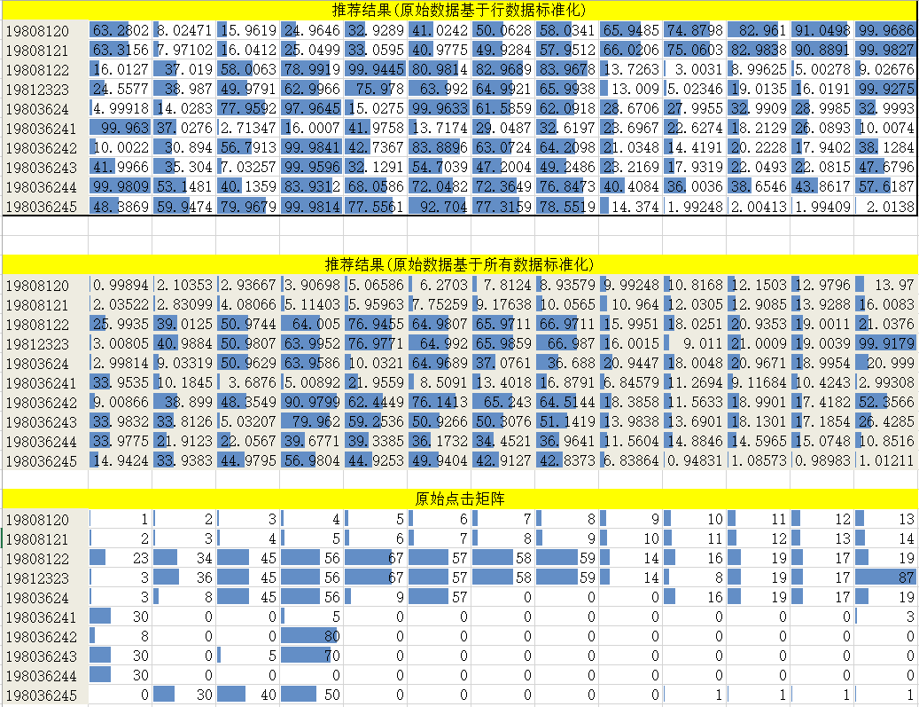
基于二次关联推荐:

Slide 25
工作及个人规划
工作规划:
跟进云推云搜项目开发工作
跟进仿真最优化路径规划算法模块
跟进杭州城市大脑后期优化工作
个人规划:
继续大数据、数据分析挖掘深入学习
分布式系统、微服务系统等架构深入学习

Slide 26
总结
转眼间,来到公司三个月了, 三个月软创的日子里,充实而又难忘, 在同事与领导的帮助与指导下, 对公司业务逐渐熟悉, 开始融入团队前进的步伐中。
在此期间, 个人获得很大成长,专业技术上也获得较大提升,非常感谢公司各位领导与同事的帮助与指导。
接下来,希望与公司各位同学继续保持战斗力,一同在交通新航道上披荆斩棘,打造一片鲸云制造!

Slide 27
Thank you

